Slide 1
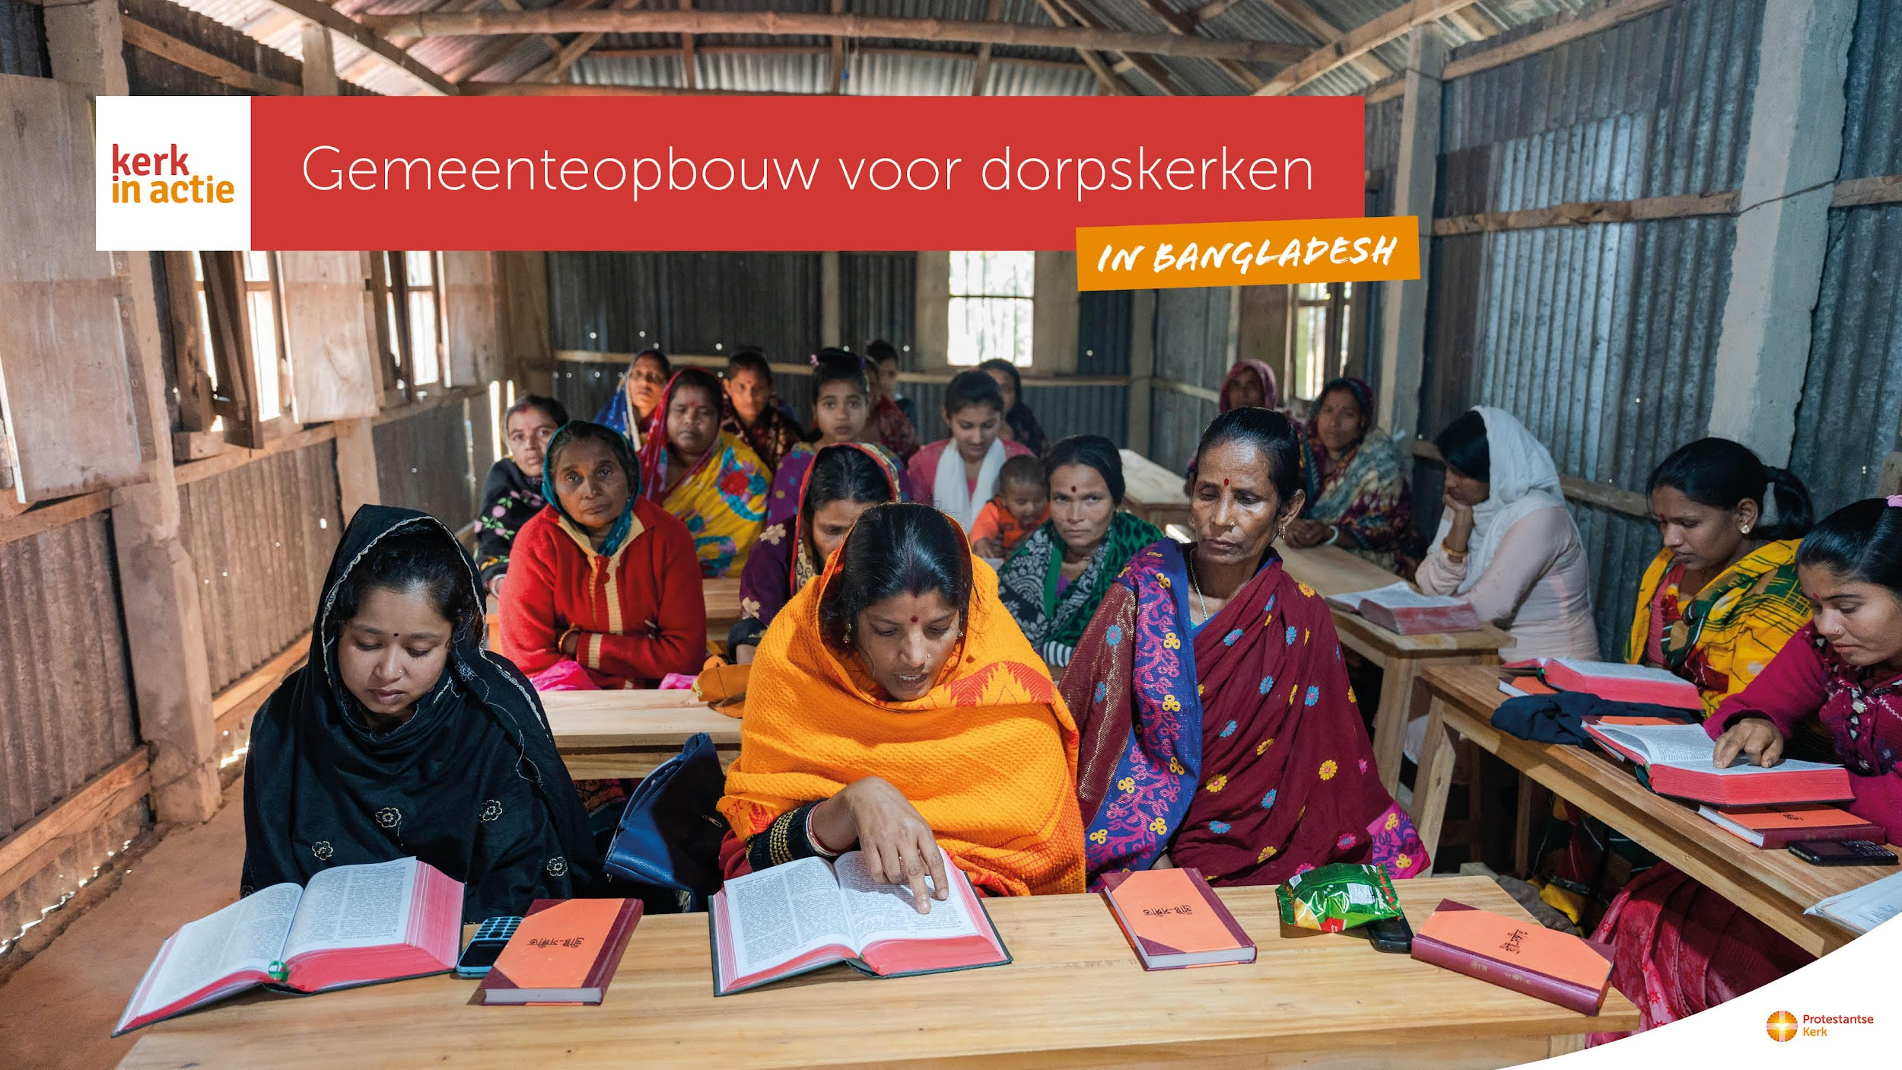

Slide 2
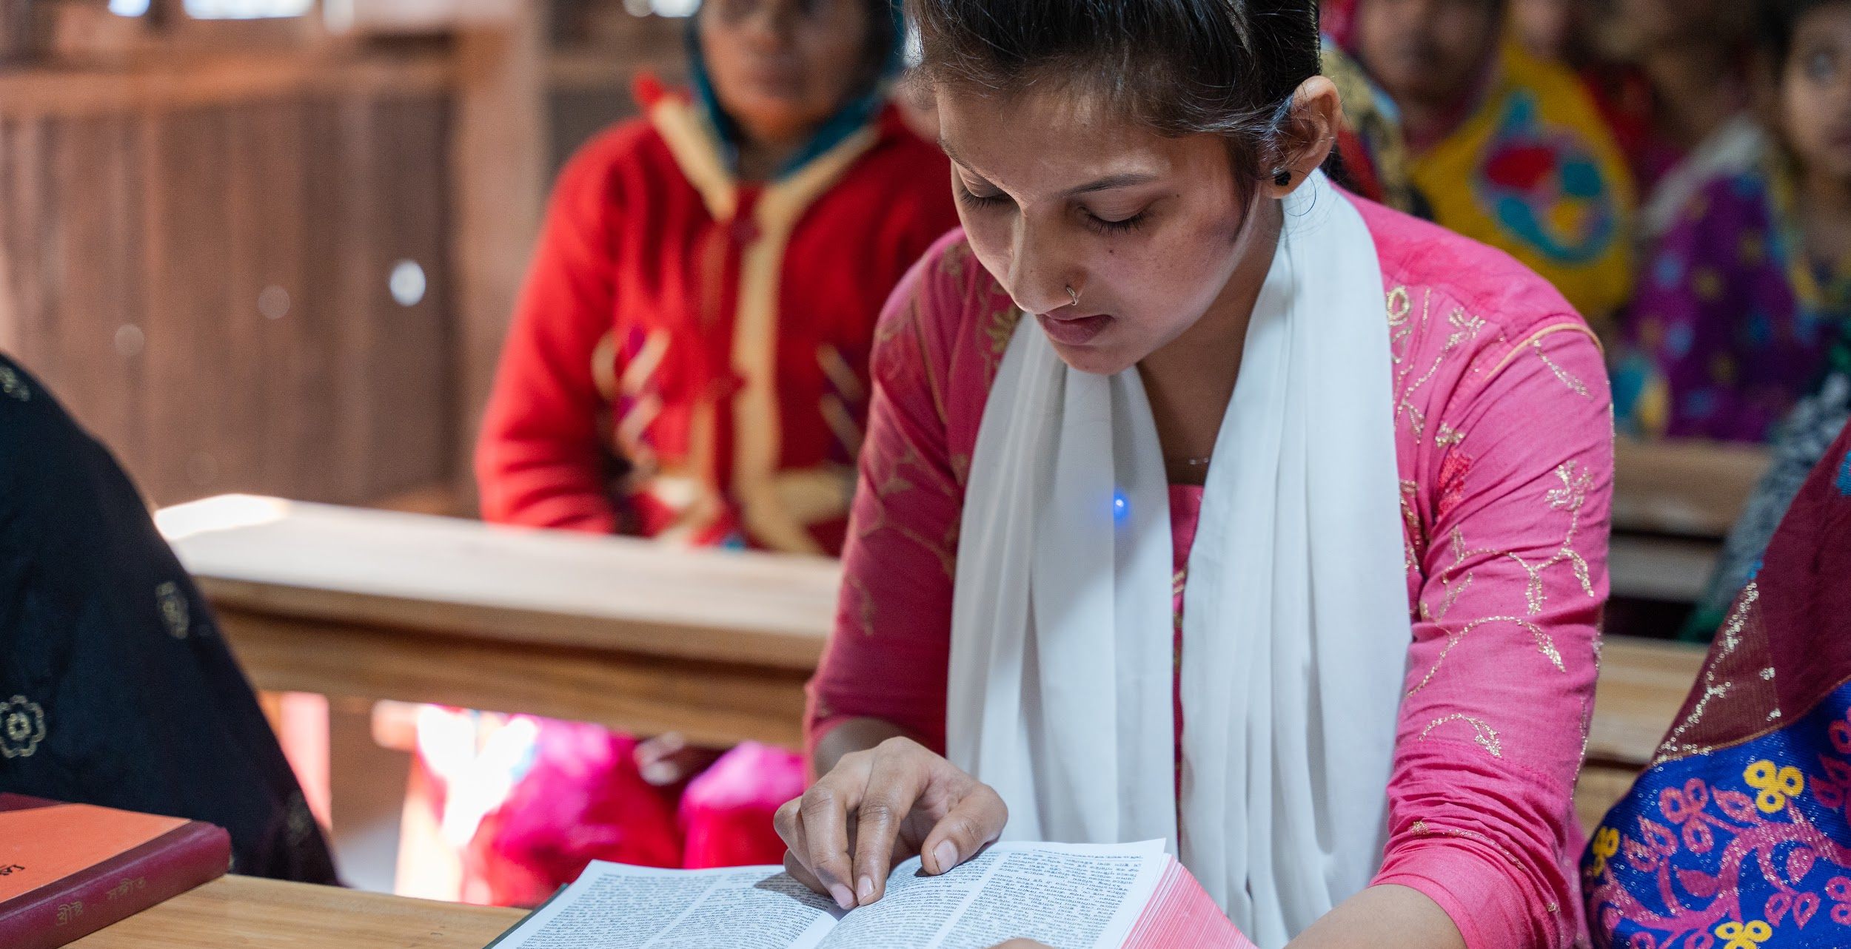
Tekst + afbeelding (L)
In Bangladesh vormen christenen een kleine minderheid.

Slide 3
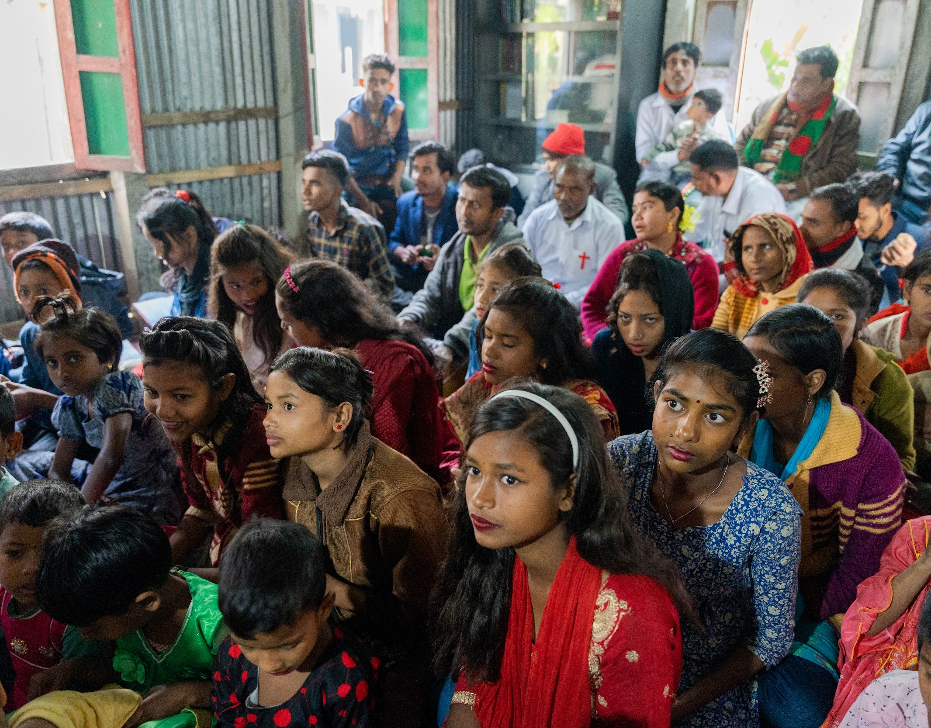
Tekst + afbeelding (M)
Ook in de regio Mymensingh. Hier zijn vaak hele families overgegaan van het hindoeïsme tot het christelijk geloof. Daardoor zijn nieuwe dorpskerken ontstaan.

Slide 4
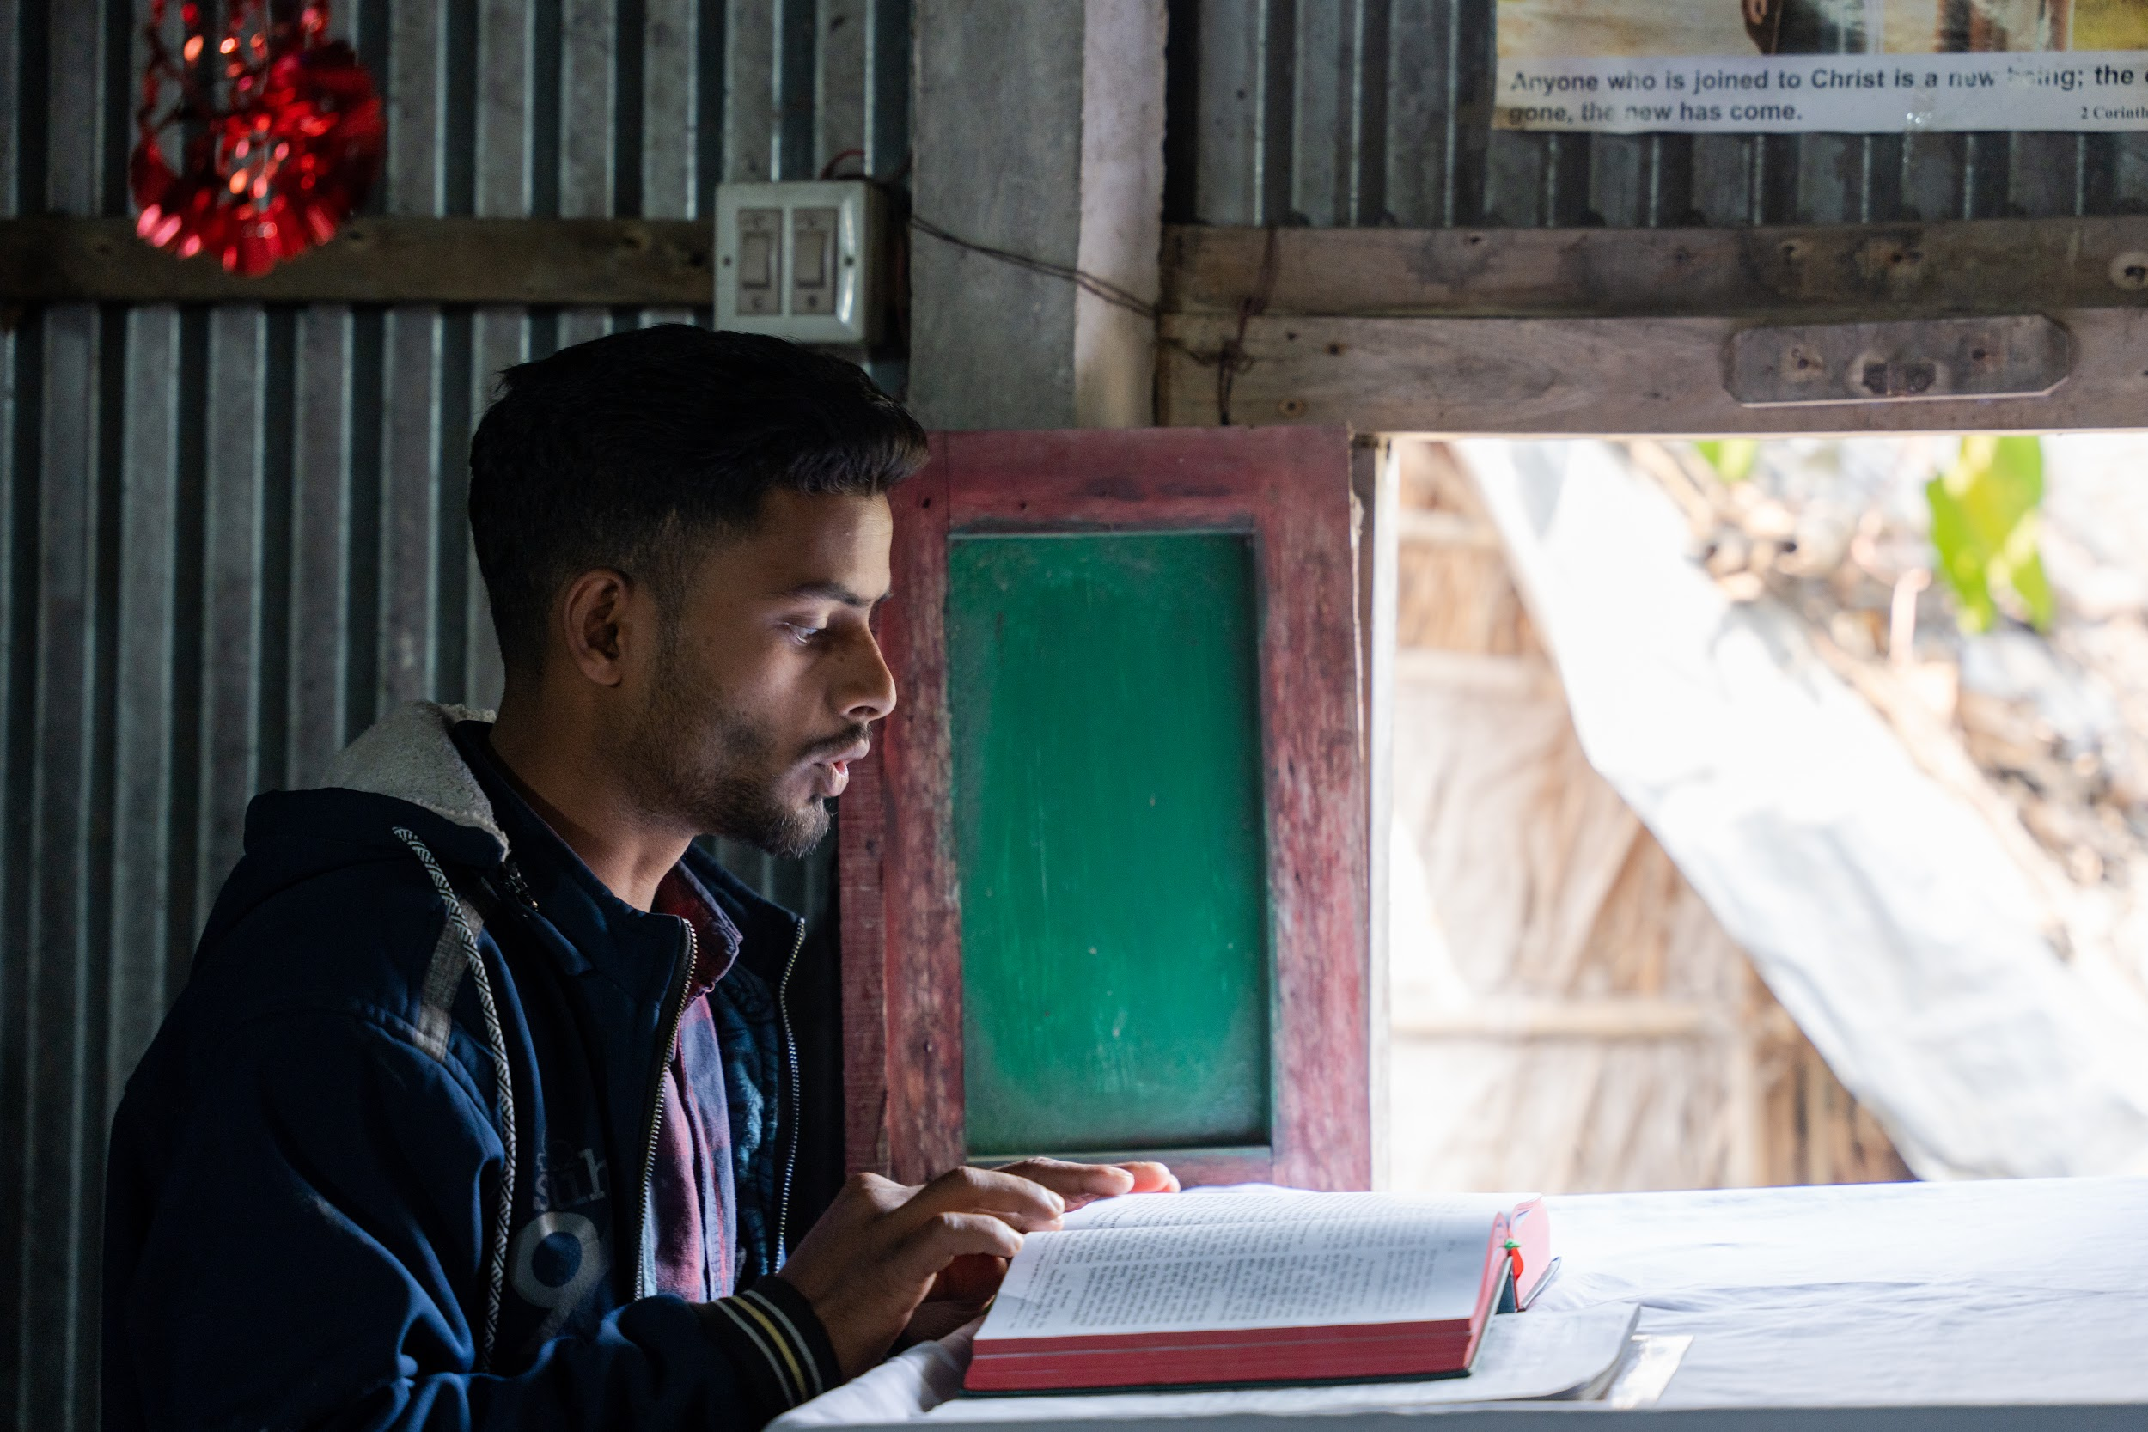
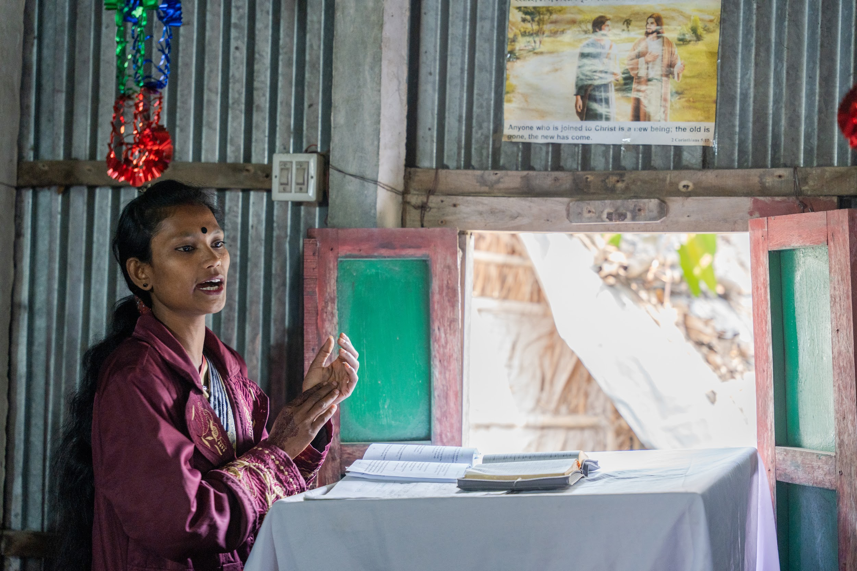
Samen met de Baptistenkerk in deze regio ondersteunt Kerk in Actie deze dorpskerken met een programma voor gemeenteopbouw. Zo worden voorgangers en zangleiders opgeleid.

Slide 5
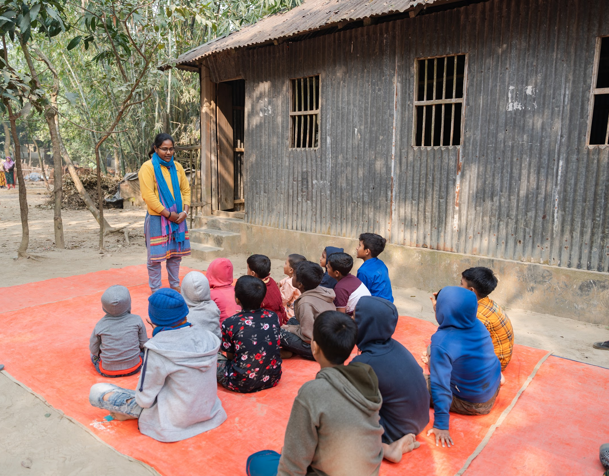
Tekst + afbeelding (M)
Rani Biswas volgde een training voor kinderwerk: “De zondagsschool is de enige plek waar kinderen over God horen. Ik weet nu hoe ik hen vanuit de Bijbel meer kan leren.”

Slide 6
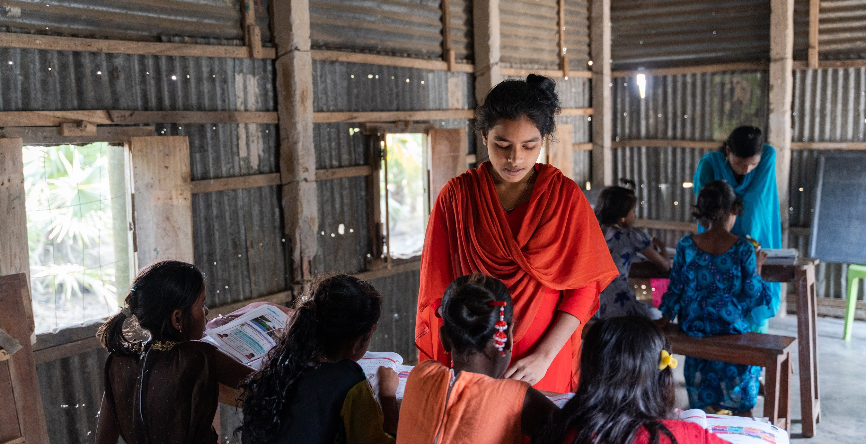
Tekst + afbeelding (L)
Ook zetten deze dorpskerken diaconale activiteiten op.

Slide 7
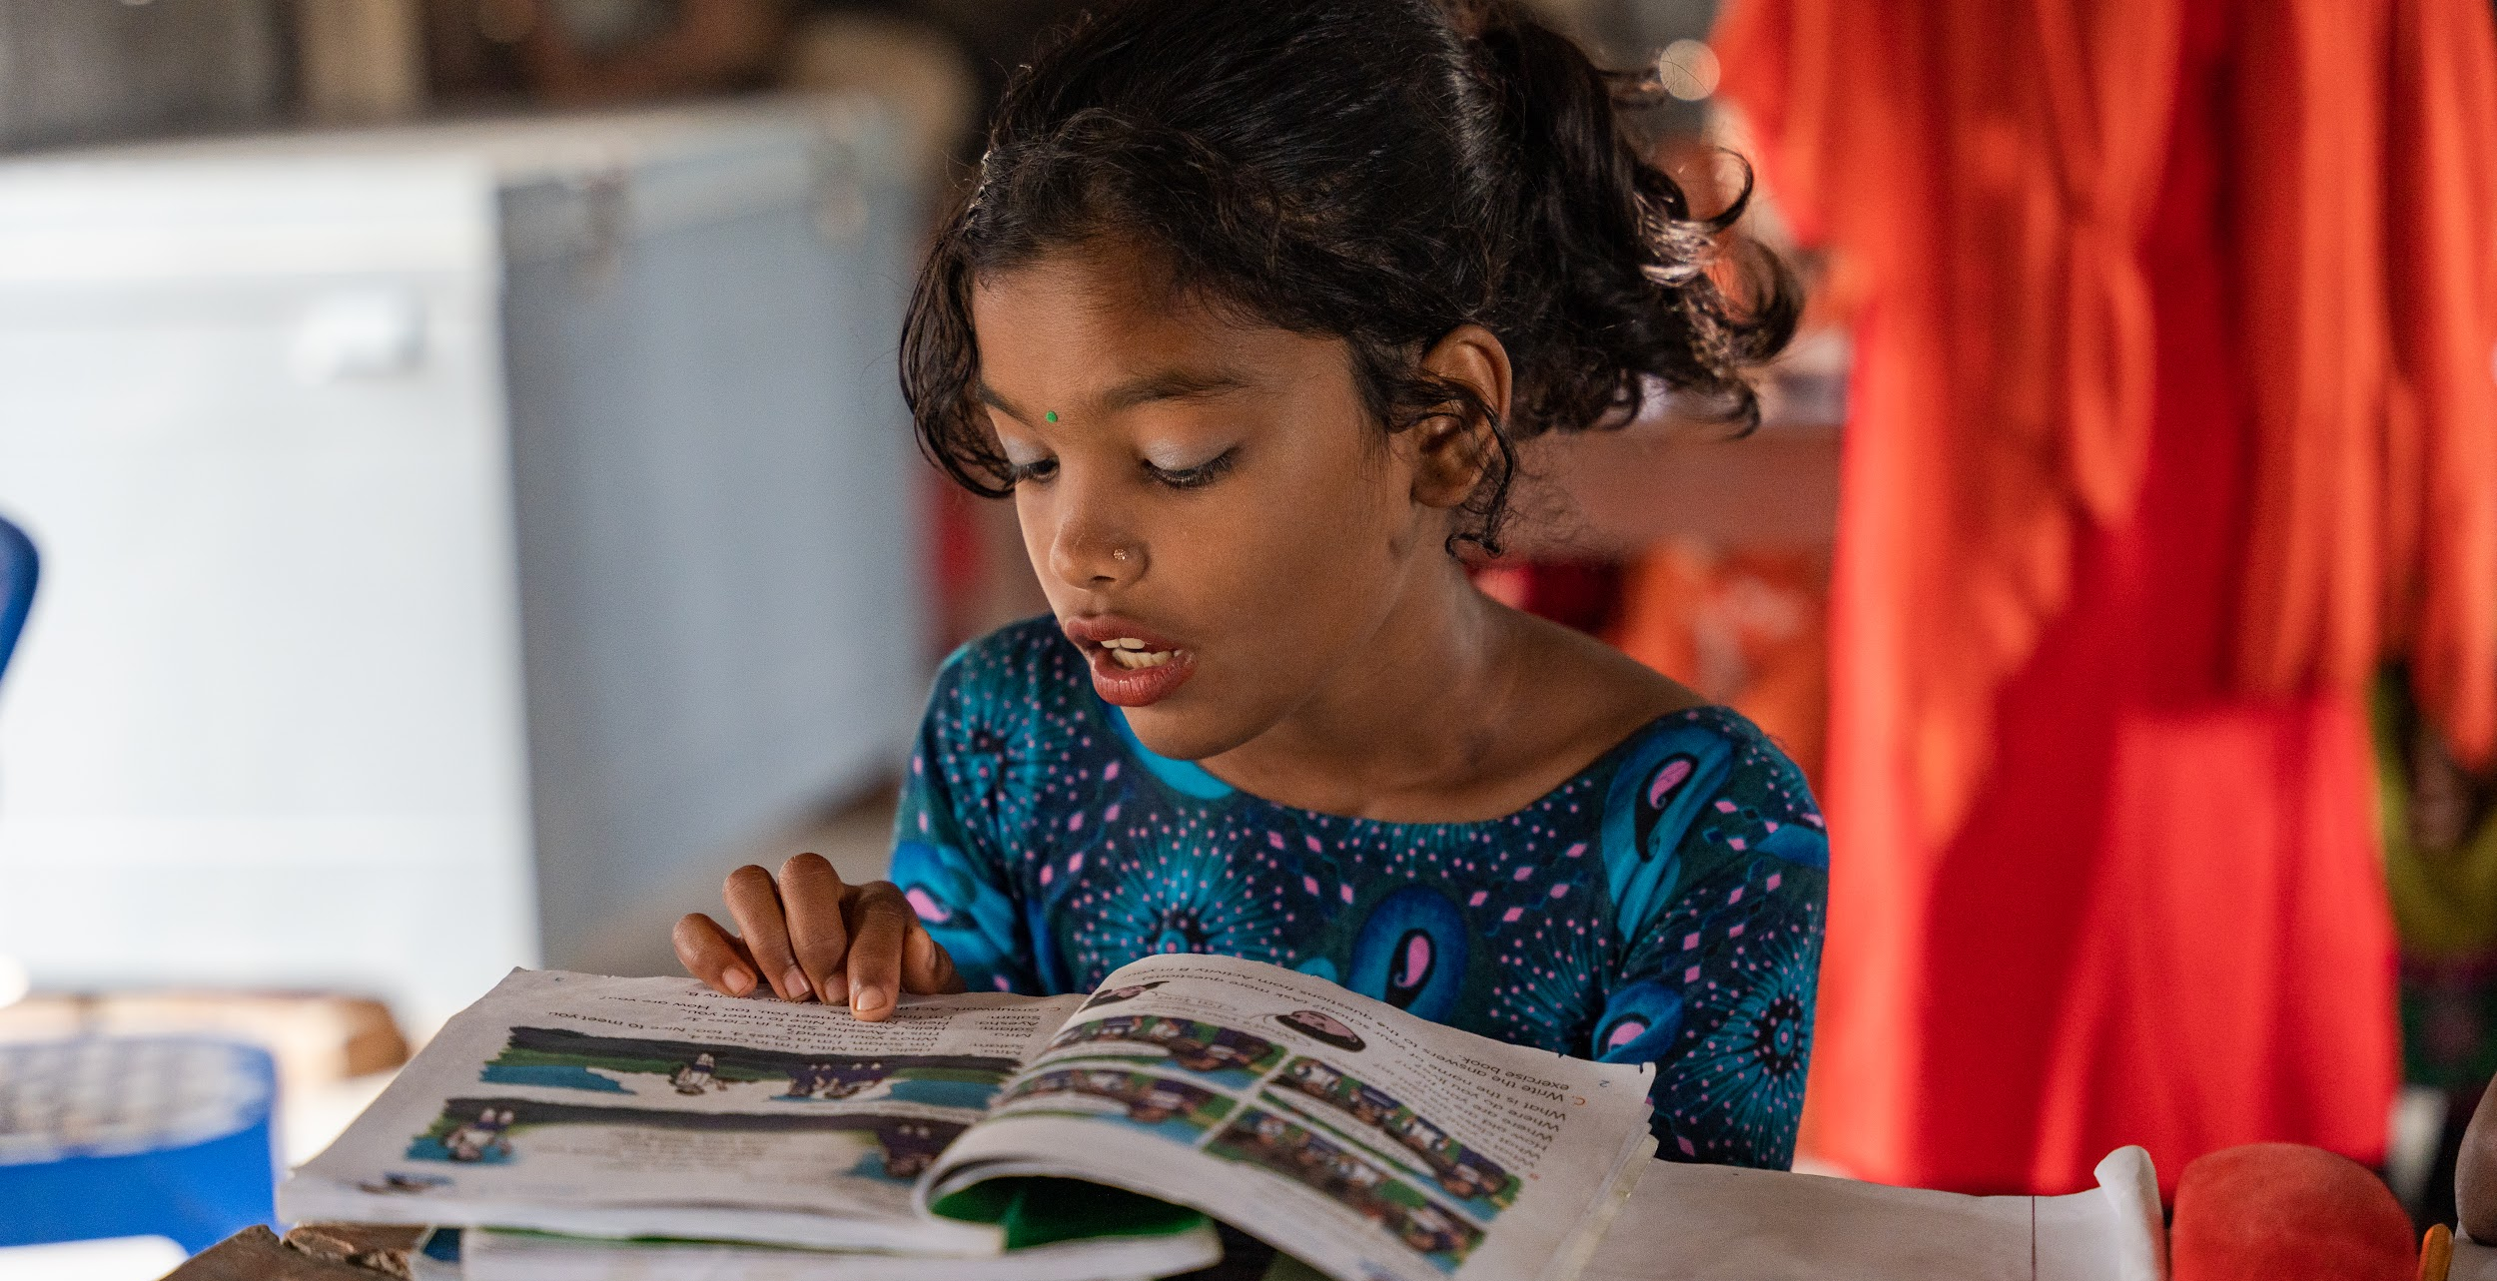
Tekst + afbeelding (L)
Zo krijgen kinderen bijles…

Slide 8
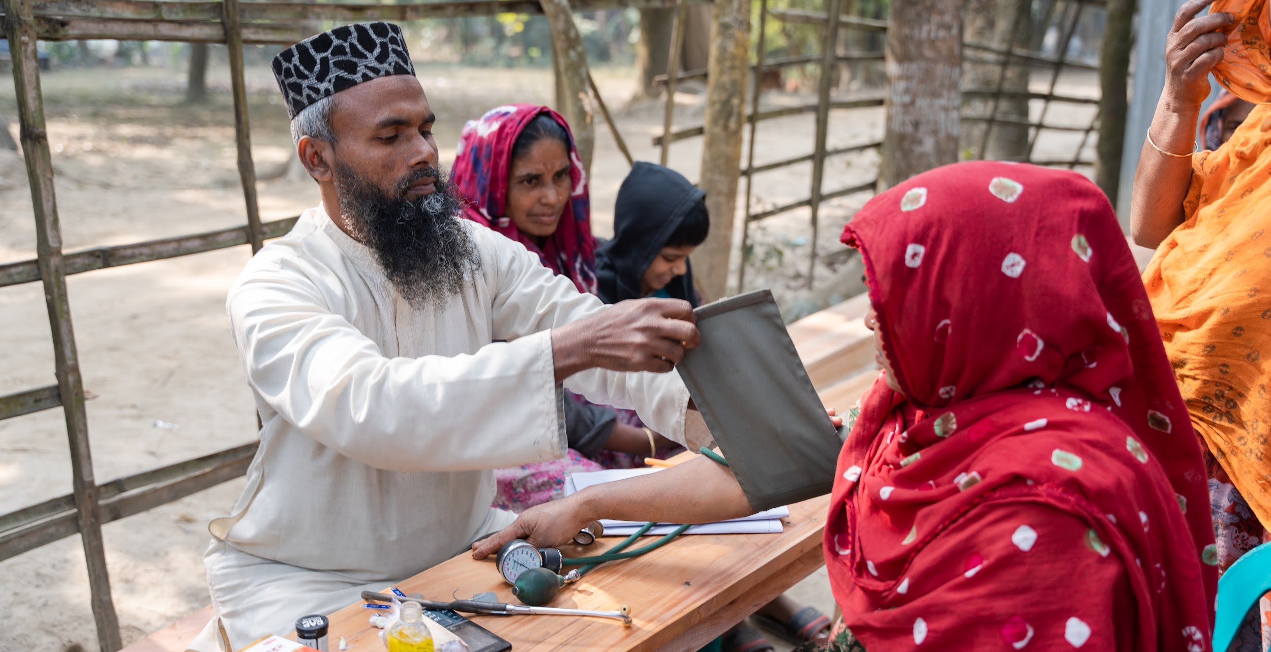
Tekst + afbeelding (L)
… en organiseert de kerk mobiele doktersposten.

Slide 9
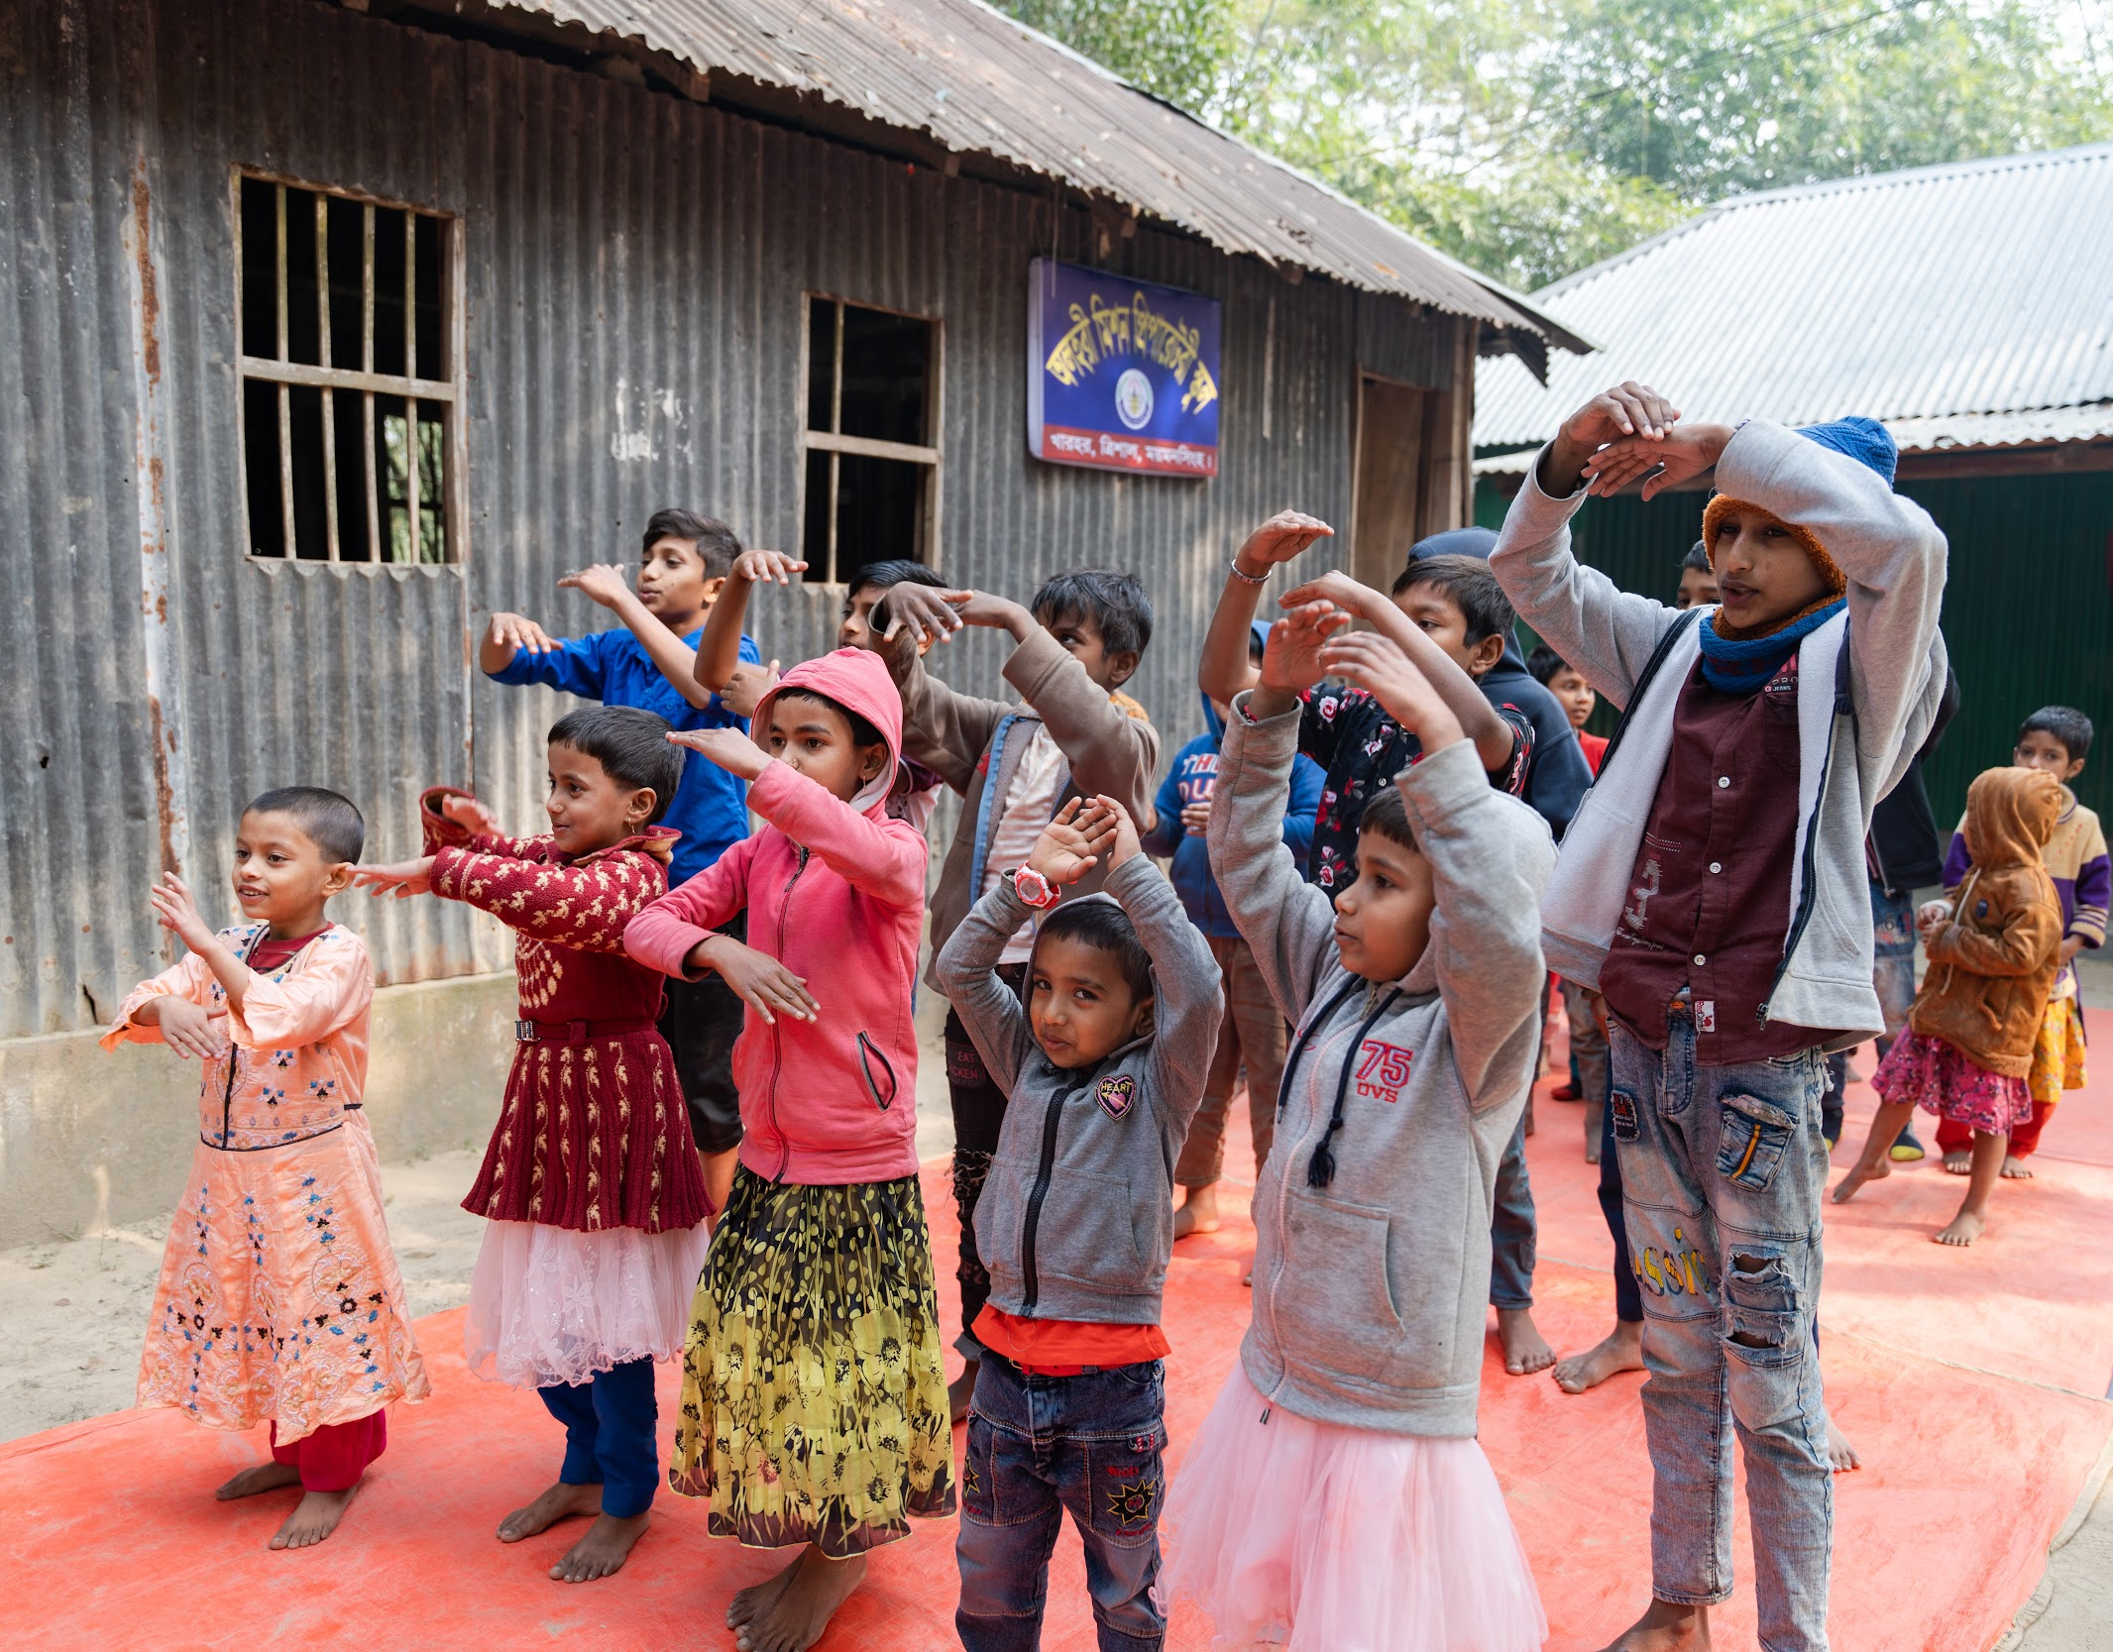
Tekst + afbeelding (M)
Steun dit programma voor gemeenteopbouw, zodat kleine dorpskerken kunnen uitgroeien tot bloeiende, actieve gemeenten!

Slide 10
